Slide 2
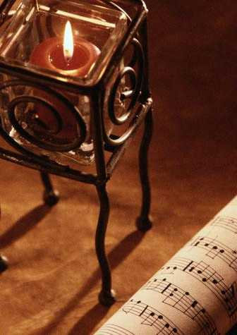
Alcune settimane dopo un amico decise di fargli visita.
Era una notte molto fredda.
Un giovane, che fino allora era stato uno zelante animatore, cessò all’improvvisò di partecipare alle diverse attività del gruppo di cui faceva parte.
.

Slide 3
L’amico incontrò il giovane in casa, solo, seduto davanti al caminetto, dove stava ardendo un fuoco brillante e accogliente.
.

Slide 4
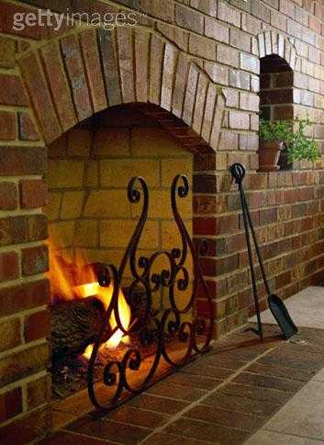
Intuendo il motivo della visita, il giovane diede il benvenuto all’amico, lo fece accomodare su una poltrona comoda vicino al caminetto e rimase in silenzio aspettando.
.

Slide 5
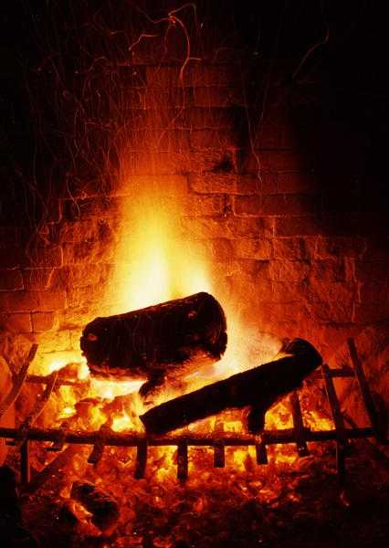
Si fece un grande silenzio. I due amici contemplavano unicamente la danza delle fiamme attorno ai ceppi di legno che bruciavano.
.

Slide 6
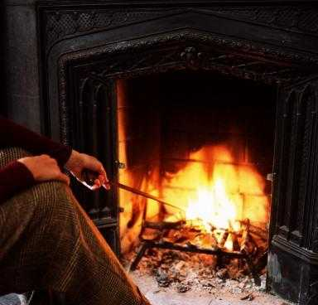
Dopo alcuni minuti l’amico si avvicinò alle braci che si formavano ne scelse una con cura, quella più incandescente, e la pose da un lato.
.

Slide 7
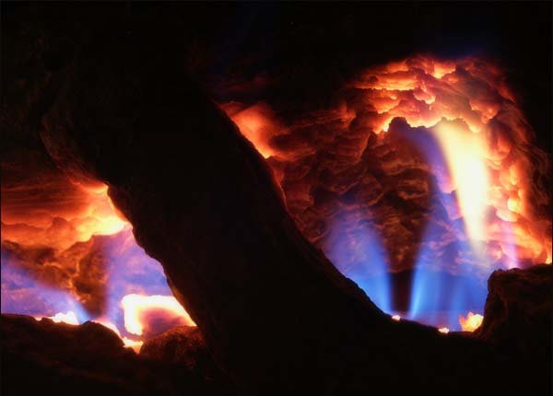
Quindi ritornò a sedersi, rimanendo silenzioso e immobile.
Il giovane se ne stava seduto, attento, attratto e silenzioso.
Dopo poco tempo, la fiamma della brace solitaria diminuì finché ad un tratto dopo un ultimo guizzo si spense completamente.
.

Slide 8
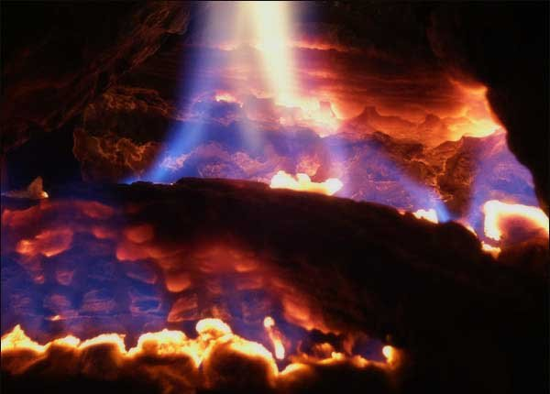
In poco tempo, ciò che prima era una festa di luce e di calore, era diventato un pezzo di carbone, freddo e nero, ricoperto di una spessa coltre di caligine.
Nel frattempo i due non si erano scambiati una parola, a parte il saluto iniziale.
.

Slide 9
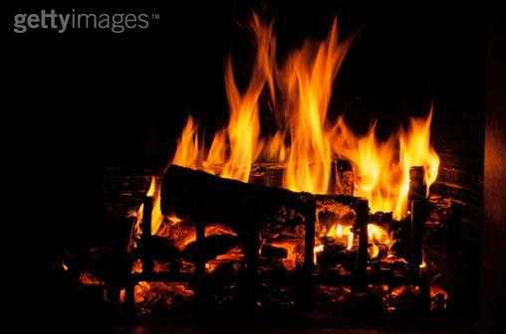
L’amico, prima di prepararsi per uscire, prese nuovamente il carbone freddo e inutile e lo pose nel mezzo del fuoco.
.

Slide 10
Quasi immediatamente ritornò ad infuocarsi, alimentando con la sua luce e con il suo calore le altre braci che aveva attorno a sé.
.

Slide 11
Quando l’amico varcò la porta per uscire, il giovane gli disse:
Grazie della visita e del tuo bellissmimo discorso.
Con l’aiuto di Dio e con il tuo aiuto, ritornerò ad essere una brace ardente.
.

